Slide 1
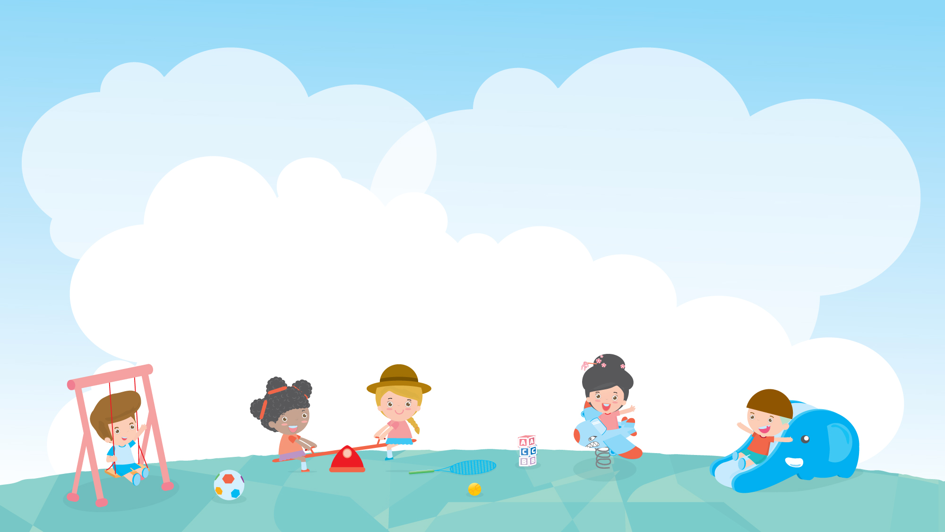
세계 여러 나라의 전통놀이를 활용한
부모-자녀 상호작용 놀이 활동
헌니줄게 새이다오

Slide 2

8회기
헌니줄게 새이다오
활동수준ㅣ
★★☆(할 수 있어요!)
놀이
영역
신체·건강
인지·언어
자녀
연령
0~1세
2세
사회·정서
예술·표현
3~5세
6~7세
한국의 젖니 갈이 문화를 알고 올바른 치아관리를 익힐 수 있어요
세계의 젖니 갈이 문화를 알 수 있어요
전통놀이를 활용하여 즐겁게 놀이할 수 있어요
놀이
목표
놀이
자료
썩은 이 그림 자료, 젖니 갈이 그림 자료, 치아관리 그림 자료, 팥 주머니, 바구니, 연,
연날리기 그림 자료

Slide 3

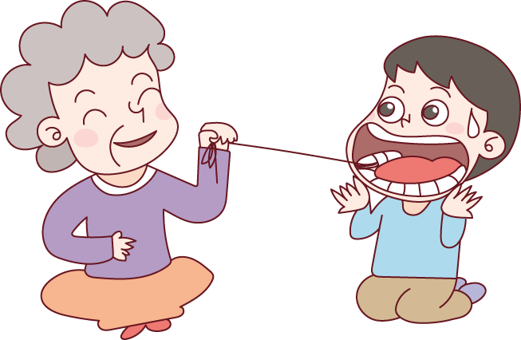
8회기
헌니줄게 새이다오
에피소드
전통이는 며칠 전부터 앞니가 흔들흔들해요.
전통이의 할머니는 치아에 실을 묶어서 뺄 수 있다고 하시네요.
전통이의 엄마는 치과에 가지 않고 실로 이를 뽑아도 되는지 걱정이 되네요.

Slide 4



8회기
헌니줄게 새이다오
마음을 열어요
활동을 시작하기 전에 이중언어코치와 교육참여자들이 인사를 하며
친해지는 시간을 가져요
이름을 부르며 반갑게 인사해요
아이와 함께 “싹싹 닦아라” 노래를 불러요

Slide 5

8회기
헌니줄게 새이다오
놀이활동
도입
유아의 치아건강에 관해 이야기를 나눠요
10분
젖니가 빠지는 시기와 순서에 관해 알 수 있어요

Slide 6
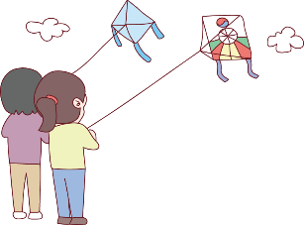
8회기
헌니줄게 새이다오
놀이활동
전개
한국의 젖니갈이 문화에 관해 알아봐요
30분
세계의 젖니갈이 문화에 관해 이야기를 나눠요
젖니갈이 문화를 전통놀이에 적용하여 놀이해요
· 투호 놀이
· 연날리기
· 풀 묻기
※
연계놀이 : 연날리기, 투호 놀이, 풀 묻기

Slide 7

8회기
헌니줄게 새이다오
놀이활동
휴식
쉬는 시간에는 아이와 함께 휴식을 취하며, 이해되지 않는 내용이나 궁금한 점을
질문하세요
10분
마무리
오늘 활동에 관해 이야기하며 마무리해요
10분

Slide 8

8회기
헌니줄게 새이다오
마음을 나눠요
활동을 마친 후 소감을 나누며 정리해요
가정에서 아이와 함께 이를 닦으며 상호작용을 할 수 있어요
엄마 나라의 말로 아이의 이를 세어보아요
엄마 나라의 말로 아이와 많은 이야기를 나눠요

Slide 9
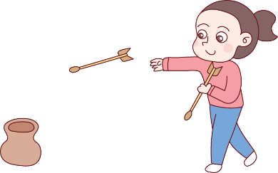
8회기
헌니줄게 새이다오
놀이 응용하기
놀이활동이
아이에게 어려울 때
‘투호놀이’의 경우 큰 바구니에 신발을 던져서 넣는 놀이로 진행해요
놀이활동이
아이에게 쉬울 때
‘투호놀이’를 할 때 수준에 따라 던지는 거리를 점점 멀리해보세요.

Slide 10
8회기
헌니줄게 새이다오
가정에서는 이렇게 놀아주세요
엄마 나라의 말로 해봐요
젖니 / 치아 / 썩은 이 / 치과 / 바구니 / 던지기 / 연
확장놀이
‘투호놀이’를 응용해서 양말 등을 말아 던져서 바구니에 넣는 활동을 해보세요
‘풀묻기’를 응용해서 아이가 좋아하는 장난감을 숨기는 놀이를 해보세요
아빠 함께해요
아이와 함께 연을 직접 꾸미고, 연날리기를 해보세요
아이와 함께 보물찾기 놀이를 해보세요

